Slide 1

浅谈历史概念及其在考题中的应用
——武锐

Slide 2
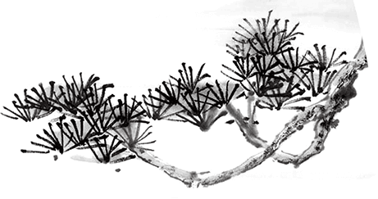


从概念角度探讨一个考题
历史概念在考题中的应用
历史概念概述及举例说明
目
录

Slide 3


第壹章
历史概念概述及举例说明

Slide 4
（一）历史概念的含义
历史概念的名称只是一种语言符号的称呼，方便人们从名称上认识一种历史概念。内涵和外延才是历史概念的两个主要组成部分。
历史概念的内涵，是历史概念质的规定性，反映出历史人物、历史事件、历史现象的本质属性和含义，是对一个历史人物、一个历史事件、一种历史现象的“定性”， 历史概念的内涵是一种历史概念区别于另一种历史概念的根本依据。
历史概念的外延，是历史概念量的规定性，历史人物、历史事件、历史现象所包含的范围或过程。它是对历史概念内涵的一种解释和延伸，使历史概念的内涵更加丰富。主要有背景和原因、过程和表现、结果和影响等。

Slide 5
（二）历史概念学习的重要性
1.历史概念学习是历史课程教学与考试要求
《普通高中历史课程标准（2017 年版)》中的学科核心素养提出：“历史解释是以史料为依据，对历史事物进行理性分析和客观评判的态度、能力与方法。所有历史叙述在本质上都是对历史的解释，即便是对基本事实的陈述也包含了陈述者的主观认识。人们通过多种不同的方式描述和解释过去，揭示其表象背后的深层因果关系，通过对历史的解释不断接近历史真实。”虽然文件中没有明确指出历史概念在历史教学中的重要性，但是离开了准确的历史概念，就很难得出准确的历史解释，从而影响到历史学科核心素养的培养。因此，历史概念已经作为历史学习的基础隐性渗透在了历史学习的各方面。

Slide 6
（二）历史概念学习的重要性
1.历史概念学习是历史课程教学与考试要求
《2018年普通高等学校招生全国统一考试大纲》中的考核目标与要求提出：“调动和运用知识：辨别历史事实与历史叙述；理解历史叙述与历史结论；说明历史现象和历史观点。描述和阐释事物：客观叙述历史事实；正确解释历史事物；认识历史事物的本质。”文件中仍然没有明确指出历史概念在历史学科考核中的重要性，但是从材料中所涉及的“历史事实”、“历史叙述”、“历史现象”、“历史事物”等词汇，我们仍然可以清楚地了解到历史概念的重要性。在选拔性考试中，只有熟练并准确的找出试题中涉及的历史概念并牢记概念的内涵和外延，才能破除错误选项的困扰，找出通幽曲径。

Slide 7
（二）历史概念学习的重要性
2.历史概念学习是历史学科学习的基础
历史蕴含丰富的内容，包罗政治、经济、文化、社会等各个方面，在这些方面都是以基础的知识作为架构的，在历史学科中就体现为历史基础概念和历史基础原理。历史概念作为历史学习的基础和准备，在历史课程学习、历史框架建构、知识考核选拔中有着重要的地位，只有掌握好基础的历史概念，了解和分清历史概念的内涵和外延，才能真正达到课程标准的要求。

Slide 8
（二）历史概念学习的重要性
3.历史概念学习是学生构建历史知识体系的基础
历史概念学习的最终目的不是为了一个或几个历史概念的掌握，而是要在历史概念掌握的基础上形成科学的历史知识体系。历史知识体系的形成有赖于历史概念逻辑关系的科学处理，历史发展规律的客观演绎。历史概念的时序性和相关性，为不同历史知识结构的建构和实践提供基础，也在不同的知识结构体系中丰富自身的内涵和意义，相互融合相互发展。

Slide 9
（二）历史概念学习的重要性
4.历史概念学习是学生历史思维培养的重要过程
形成和运用历史概念是理性认识历史的起点，历史思维活动的发源地。历史概念是对历史事实的客观呈现，是构成历史知识系统和脉络结构的基点。概念是思维的细胞，没有概念就无法形成思维，就没有思维。历史概念既是对历史事实的认识、分析、总结，也是开始新的历史概念学习、形成历史概念系统的开端。学生不论学习新的历史概念还是复习旧的历史概念，都需要在头脑中，运用原有的历史概念认知和结构进行历史概念有效学习研究。

Slide 10
（三）历史概念的分类
历史概念的分类标准较多，这里不一一阐述，这里以概念性质为例划分，可以将历史概念分为史实概念与史论概念两大类。史实概念是对具体的历史人物、事件、现象等的概括和评价；史论概念是对众多同类史实概念共同特征的理论概括。
历史史论概念是对同一类别人物、事件、现象的共同特征进行抽象概括而形成的史学理论。如“半殖民地半封建社会”、“旧民主主义革命与新民主主义革命”、“社会主义初级阶段”等历史概念。这些概念是历史唯物主义的基本观点和看法，是历史唯物主义学者对一定时期历史人物、历史事件研究的基础上的形成的一套历史理论，从而形成了历史理论概念。历史理论概念是一定时期的生产关系和上层建筑在历史学领域的体现，学习和掌握理论概念可以从整体上认识历史，把握历史学科的基本结构，从而揭示出特定时期的历史规律。

Slide 11
（三）历史概念的分类
历史史实概念可以分为：历史人物概念、历史事件概念、历史现象概念、历史制度概念、历史史料概念等五类。
（1）历史人物概念。只要是在历史上出现过的人(史料记载的人物、口耳相传的人物)都属于历史人物概念。历史人物是这样一类人：存在于特定的时间和空间内、有一定身份地位。一般从三个方面对历史人物进行了解：人物身份(政治家、思想家、文学家、军事家、群众等)、生平主要活动、对历史的影响(对历史人物的评价)。
（2）历史事件概念。指历史上曾经发生过的重大历史事件。典型的如历史上的无数次战争(鸦片战争、第二次鸦片战争、甲午中日战争、八国联军侵华)。这些事件往往发生在特定的区域范围内，持续时间或长或短，有许多历史人物参与(起领导作用领袖是其中的代表)，演绎出跌宕起伏的历史故事，对参与事件的各方产生不同程度的影响。

Slide 12
（三）历史概念的分类
（3）历史现象概念。人反映的是历史上较长时间内存在的比较稳定的风气(或风尚)与特性，这种风气与特性发生在政治、经济、文化等领域。经济现象如经济重心的南移、银贵钱贱。政治现象如开元盛世、藩镇割据等。文化现象如百家争鸣、西学东渐等。
（4）历史制度概念。它概括、反映的是历史上的典章制度，包括政治制度、土地赋役制度、军事制度、司法制度等。政治制度如分封制、宗法制、中央集权制、郡县制、皇帝制、三省六部制等。经济制度如均田制、占田制、两税法、一条鞭法等。
（5）历史史料概念。它以一定的物质形式存在于过去和现在的历史中，这些概念的实物在今天依然存在，是历史的见证。史料概念包括历史文物、历史遗址遗迹、典籍图书、文献著作、法典条约、文件宣言等，如司母戊方鼎、甲骨文、《史记》、《南京条约》、《北大西洋公约》等。

Slide 13
（四）历史概念学习方法及举例说明
民族资本主义经济的初步发展
（1）背景：甲午战争后，列强开始向中国进行资本输出，自然经济进一步瓦解；清政府为解决财政危机，放宽对民间办厂的限制，出现民间办厂的热潮。
（2）表现：民间出现办厂热情，商办企业数量增加、规模扩大；企业由沿海向内地扩展。
（3）影响：经济上，商办企业发展较快，中国民族资本主义有了初步发展；阶级上，民族资产阶级开始登上历史舞台；思想上，人们对于机器生产的态度由疑惧反对变为普遍接受，实业救国思潮盛行。
要素/要点法

Slide 14
（四）历史概念学习方法及举例说明
20世纪初中国的进步思潮
（1）民主共和思想：以孙中山为首的资产阶级革命派提出三民主义，要求推翻封建专制制度、建立民主共和国。它推动了辛亥革命的高涨，建立了中华民国，使民主共和观念深入人心。
（2）实业救国思潮：第一次世界大战期间，一批资产阶级实业家倡导“实业救国”，推动了第一次世界大战期间民族工业的迅速发展，也为无产阶级的壮大和新民主主义革命的到来创造了条件。
（3）民主科学思想：新文化运动期间，陈独秀、李大钊等一批先进的知识分子倡导民主、科学，反对专制和愚味，彻底动摇了封建思想的正统地位，使民主、科学的思想得到了弘扬，人们的思想得到了极大解放。
（4）马克思主义思想：俄国十月革命后，先进知识分子通过著书立说、成立社团等方式在中国传播马克思主义，并将其与中国工人运动相结合，推动了中国共产党的诞生。
要素/要点法

Slide 15
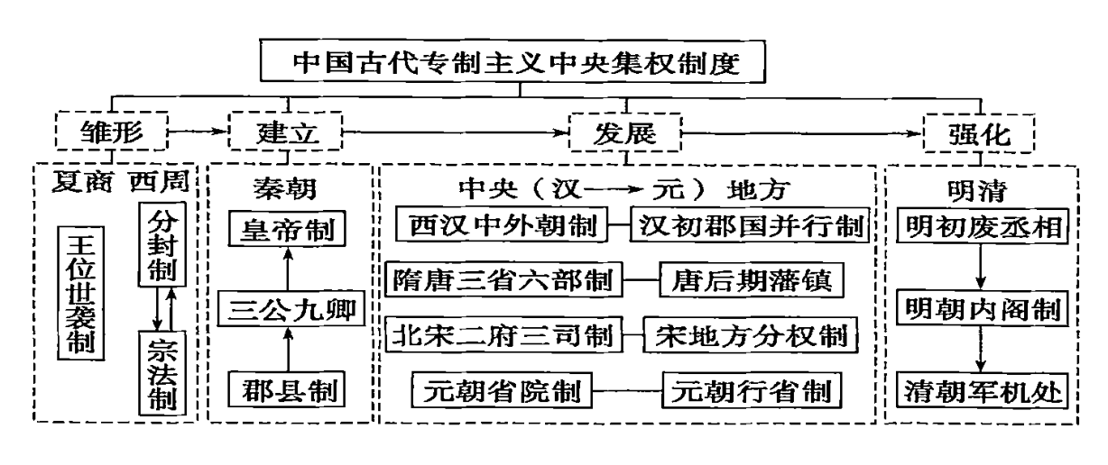
（四）历史概念学习方法及举例说明
图示法

Slide 16
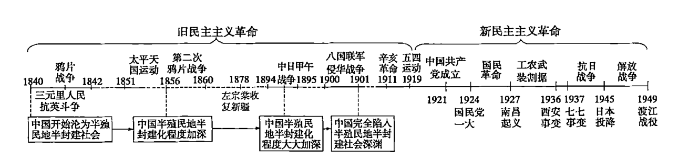
（四）历史概念学习方法及举例说明
图示法

Slide 17
（四）历史概念学习方法及举例说明
 | 英国 | 德国
相同点 | 都是资产阶级民主制，都保留君主
历史传统 | 中世纪议会传统 | 普鲁士专制主义和军国主义传统
确立方式 | 资产阶级革命，议会战胜王权 | 三次王朝战争完成统一
法律基础 | 1689年《权力法案》 | 1871年德意志帝国宪法
君主 | 国家元首，“统而不治” | 国家元首，掌握国家大权
内阁 | 首相由议会选举产生，只对议会负责 | 内阁宰相由皇帝任命，只对皇帝负责
议会 | 选举的下院拥有实权，君主任命的上院作用较小 | 各邦君主任命的联邦议会拥有实权，选举的帝国议会作用较小
权力中心 | 议会 | 皇帝
列表法

Slide 18
（四）历史概念学习方法及举例说明
 | 郑和下西洋 | 新航路开辟
目的 | 宣扬国威，加强与海外各国的联系 | 掠夺财富、扩张市场、传播基督教
性质 | 政治行为 | 经济行为
方式 | 朝贡贸易 | 海外殖民
积极影响 | 加强了与海外各国的联系 | 世界市场雏形逐步形成
消极影响 | 一定程度上削弱了国力 | 给亚非拉人民带来深重灾难
列表法

Slide 19
（四）历史概念学习方法及举例说明
常见历史概念
断代 | 归属 | 历史概念
古代史（必修部分） | 中国（44） | 分封制、宗法制、秦中央集权制度、皇帝制度、郡县制、郡国并行制、三省六部制、行省制度、选官制度、内阁、军机处、刀耕火种、铁犁牛耕、土地私有制、官营手工业、民间手工业、“市”、重农抑商、“海禁”、“闭关锁国”、百家争鸣、儒家思想、孔子、老子、董仲舒、宋明理学、程朱理学、王阳明心学、李贽、黄宗羲、顾炎武、王夫之、四大发明、汉字、书法、中国画、《诗经》、楚辞、汉赋、唐诗、宋词、元曲、明清小说、京剧
 | 外国（11） | 雅典民主政治、城邦制度、梭伦改革、克里斯提尼改革、伯里克利、罗马法、罗马共和国、罗马帝国、西方人文精神、智者学派、苏格拉底

Slide 20
（四）历史概念学习方法及举例说明
常见历史概念
断代 | 归属 | 历史概念
近代史（必修部分） | 中国（49） | 鸦片战争、中英《南京条约》、第二次鸦片战争、太平天国运动、定都天京、《天朝田亩制度》、《资政新篇》、甲午中日战争、八国联军侵华、《马关条约》、反割台斗争、《辛丑条约》、辛亥革命、中国同盟会、武昌起义、中华民国成立、《中华民国临时约法》、新民主主义革命、五四运动、中国共产党诞生、国民革命运动、南昌起义、井冈山革命根据地、土地革命、红军长征、遵义会议、抗日战争、九一八事变、七七事变、南京大屠杀、抗日民族统一战线、正面战场、敌后抗日斗争、解放战争、内战的爆发、战略反攻、三大战役、洋务派、民族资本主义、民族工业、林则徐、魏源、“师夷长技”、“中学为体，西学为用”维新思想、严复、康有为、梁启超、新文化运动
 | 外国（45） | 文艺复兴、宗教改革、但丁、薄伽丘、彼特拉克、莎士比亚、马丁·路德、人文主义、启蒙运动、理性时代、孟德斯鸠、伏尔泰、卢梭、康德、新航路的开辟、殖民扩张、世界市场、第一次工业革命、第二次工业革命、资产阶级代议制、英国君主立究制、“光荣革命”、《权利法案》、责任制内阁、1832年议会改革、美国联邦制、共和政体、1787年宪法、德意志帝国的建立、德意志帝国君主立宪政体、科学社会主义理论、《共产党宣言》、马克思主义、经典力学、伽利略、牛顿、达尔文、生物进化论、蒸汽机、瓦特、浪漫主义文学、现实主义文学、浪漫主义美术、现实主义美术、印象主义美术

Slide 21
（四）历史概念学习方法及举例说明
常见历史概念
断代 | 归属 | 历史概念
现当代代史（必修部分） | 中国（32） | 新政协的召开、中华人民共和国成立、中国共产党领导的多党合作和政治协商制度、人民代表大会制度、民族区域自治制度、“文化大革命”、“一国两制”、香港澳门回归、中美关系正常化、中日建交、“一五”计划、社会主义的三大改造、中共八大、“大跃进”、人民公社化运动、国民经济调整、中共十一届三中全会、家庭联产承包责任制、城市经济体制改革、“南方谈话”、社会主义市场经济体制、对外开放格局、经济特区、沿海经济开放区、浦东开放、三民主义、新三民主义、毛泽东思想、邓小平理论、“两弹一星”、载人航天、杂交水稻
 | 外国（40） | 苏联社会主义建设、俄围十月革命、二月革命、《四月提纲》、彼得格勒武装起义、“战时共产主义”政策、新经济政策、“斯大林模式”、赫鲁晓夫改革、戈尔巴乔夫改革、罗斯福新政、1929~1933年资本主义世界经济危机、战后资本主义、“福利国家”、美围“新经济”、两极格局、“冷战”、世界多极化趋势、欧洲共同体、欧洲联盟、不结盟运动、中国振兴、苏联解体、战后资本主义世界经济体系、布雷顿森林体系、《关税与贸易总协定》、世界经济区域集团化、北美自由贸易区、亚太经济合作组织、世界经济全球化、世界贸易组织（WTO）、相对论、量子论、爱因斯坦、20世纪西方文学、苏联文学、现代主义美术、影视艺术、电影的发明发展、电视的发明发展

Slide 22
（四）历史概念学习方法及举例说明
常见历史概念
模块 | 历史概念 | 备注
选修1历史上重大改革回眸 | 梭伦改革、商鞅变法、北魏孝文帝改革、王安石变法、俄国农奴制改革、明治维新、戊戌变法 | 中国：4个，其中古代3个，近代1个。外国：3个，其中古代1个，近代2个。
选修4中外历史人物评说 | 秦始皇、康熙帝、孔子、柏拉图、亚里士多德、华盛顿、拿破仑、孙中山、甘地、马克思、列宁、毛泽东、邓小平、李时珍、牛顿 | 中国：7个，其中古代4个，近代1个，现代2个。外国：8个，其中古代2个，近代4个，现代2个。

Slide 23
第贰章
历史概念在考题中的应用

Slide 24
1.[2018·全国1卷]1948～1949年夏，英、法、美等国通过各自渠道同中国共产党接触，试探与将要成立的新政府建立某种形式的外交关系的可能性。中共中央考虑：不接受足以束缚手脚的条件；可以采取积极办法争取这些国家承认；也可以等一等，不急于争取这些国家的承认。这反映出
A．中国共产党奉行独立自主的外交政策
B．西方国家放弃了对国民党政权的支持
C．中国冲破了美国的外交孤立
D．新政府不急于获取国际支持

Slide 25
【解析】本题直接考查中共推行的独立自主的外交政策，涉及到中国内战、新中国、新中国的外交政策、西方国家的封锁等历史概念。独立自主的和平外交政策在新中国初期主要体现为“另起炉灶”、“打扫干净屋子再请客”、“一边倒”，材料中中共中央所考虑的问题正是新中国初期独立自主的和平外交政策的体现，因此A选项正确。材料中的时间是1948～1949年夏，此时处于内战时期，新中国尚未宣布建立，同时中共也是希望得到国际支持的，因此C、D选项不符合史实；需要特别指出的是，如果A选项表述为“新中国奉行独立自主的外交政策”，那么也是错误的。西方国家在内战后期逐步采取观望态度，但是并没有放弃对国民党政府的支持，因此B选项不符合史实。

Slide 26
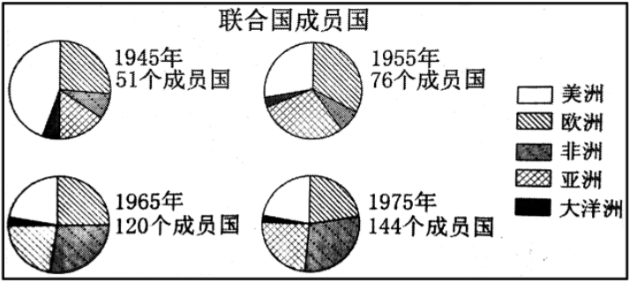
2.[2018·全国1卷]下图反映了1945～1975年间联合国成员国的变化情况，这表明
A．第三世界发展壮大
B．欧共体的成员增加
C．世界贸易范围明显扩大
D．经济区域化的趋势加强

Slide 27
【解析】本题直接考查第三世界的发展，涉及到第三世界、欧共体、世界贸易、经济区域化等历史概念。第三世界泛指当时世界上不属于美苏集团的广大亚非拉发展中国家；从1945～1975年间联合国成员国的变化情况图可以得知，美洲、欧洲的比例呈现缩小的趋势，亚洲、非洲的比例呈现扩大的趋势，这说明加入联合国的来自亚洲、非洲的广大发展中国家数量增加，因此A选项正确。欧共体的成员只限于欧洲，因此B选项不符合题意。联合国的宗旨是维护世界和平与安全、促进世界合作与发展，联合国致力于促进各国在国际法、国际安全、经济发展、社会进步、人权及实现世界和平方面的合作，因此C选项不符合题意。区域经济集团化是特定区域内若干国家地区谋求商品、生产要素流通的自由化、实现资源的最佳配置，甚至区域经济体制、各国经济政策达到一定程度的统一，以达到对内加强经济合作、对外增强竞争能力的目的，因此D选项不符合题意。

Slide 28
3.[2018·全国2卷]1923年底，孙中山认为：“俄革命六年成功，而我则十二年尚未成功，何以故？则由于我党组织之方法不善，前此因无可仿效。法国革命八十年成功，美国革命血战八年而始得独立，因均无一定成功之方法。惟今俄国有之，殊可为我党师法。”其意在
A．走苏俄革命的道路
B．放弃资产阶级代议制
C．加强革命的领导核心
D．改变反封建的斗争目标

Slide 29
【解析】本题直接考查孙中山以俄为师的内容，涉及到资产阶级革命、社会主义道路、反封建等历史概念。孙中山是资产阶级革命派的领导人物，不可能放弃资产阶级代议制、走苏俄革命的道路，因此A、B选项不符合史实。辛亥革命后，资产阶级革命派先后掀起了反对封建军阀的二次革命、护国运动、护法运动等；在1923年前后，以孙中山为首的资产阶级革命派反封建的斗争目标依然是封建军阀，斗争目标没有改变，D选项不符合史实。列宁领导建立的布尔什维克党是一个集中统一、组织严密的党，这是一个与西方社会民主党根本不同的马克思主义政党，因此孙中山希望学习列宁的建党经验，以此来推进中国资产阶级革命，因此C选项正确。

Slide 30
4.[2018·全国3卷]英国科学家赫胥黎的《进化论与伦理学及其他》认为不能将自然的进化论与人类社会的伦理学混为一谈。但严复将该书翻译成《天演论》时，“煞费苦心”地将二者联系起来，提出自然界进化规律同样适用于人类社会。严复意在
A．纠正生物进化论的错误
B．为反清革命提供理论依据
C．传播“中体西用”思想
D．促进国人救亡意识的觉醒

Slide 31
【解析】本题直接考查民族危机意识的觉醒与思想的解放，涉及到生物进化论、立宪与革命、中体西用等历史概念。英国科学家达尔文创立生物进化论，进化论思想是科学的，改变了人们对于人在生物界地位的看法，有力挑战了神学创世说，A选项不符合史实。严复是资产阶级维新派人物，主张在保存君主制的基础上推行政治变法，以建立君主立宪制；加上中体西用是洋务运动的指导思想，因此B、C选项不符合史实。晚清时期民族危机逐步加深，严复在宣传进化论思想时强调物竞天择、适者生存与自强保种，希望促进国人救亡意识的觉醒，D选项正确。

Slide 32
5.[2018·全国3卷]1959年，苏共二十一大讨论通过了七年经济计划，规定7年内工业生产总值提高80%，其中发电量、钢铁产量都要求成倍增长。这反映出七年经济计划
A．未能摆脱斯大林模式
B．是应对马歇尔计划的举措
C．是新经济政策的延续
D．加强了国家对经济的控制

Slide 33
【解析】本题直接考查赫鲁晓夫改革的局限，涉及到计划经济、斯大林模式、马歇尔计划、新经济政策等历史概念。斯大林模式主张优先发展重工业、实行的是高度集中的的计划经济体制，七年经济计划并没有摆脱斯大林模式，A选项正确。以苏联为首的社会主义阵营应对美国马歇尔计划的经济举措是成立的经济互助委员会，加上马歇尔计划推行的时间为1948—1951年共计4年，因此B选项不符合史实。新经济政策探索出一条新的社会主义建设道路，即在无产阶级国家的领导监督下，利用市场与商品货币关系扩大生产，逐步过渡到社会主义；七年经济计划不符合新经济政策的特点，C选项不符合史实。材料中的七年经济计划强调了苏共对工业特别是重工业的重视与要求，而D选项则是强调对整个经济的控制，D选项不符合题意。

Slide 34
第叁章
从概念角度探讨一个考题

Slide 35
（一）对“公民身份”概念的剖析
“公民”是一个外来词，英文为 Citizen，来自拉丁语的 cIvIs cIvIs意指“城市的居民”，公民源起于古希腊时期（约公元前6世纪—公元前4世纪）。现代西方国家语言中的“民主”一词，是从古希腊语“demokratia”一词演变而来。“demos”的意思是“人民”、“地区”，kratos”的意思是“统治”、“管理”。古希腊时期即有“人民统治”（实为公民统治）的民主观念，已有公民社会以及公民秩序的理念。在雅典，国家不设国王，最高权力机构是全体公民大会，大会成员由公民抽签产生，共同对国家事务进行商议。在古希腊，公民是指在法律上可以享有政治权利的自由民，而占人口绝大多数的奴隶、妇女、儿童以及居住在雅典的外国人是不包括在公民之内的。
——摘编自毕虎、李惟民《社区人与中国梦》
公民的含义

Slide 36
（一）对“公民身份”概念的剖析
《不列颠百科全书》对公民的定义：“公民资格指个人同国家之间的关系，这种关系是个人应对国家保持忠诚，并因而享有受国家保护的权利。公民资格意味着伴随有责任的自由身份。公民具有的某些权利、义务和责任是不赋予或部分赋予在该国居住的外国人的。完全的政治权利，包括选举权和担任公职权，是根据公民资格获得的。公民资格通常应负的责任有忠诚、纳税和服兵役。”
《中华人民共和国宪法》对公民的界定：“凡具有中华人民共和国国籍的人都是中华人民共和国公民。”“任何公民享有宪法和法律规定的权利，同时必须履行宪法和法律规定的义务。”
公民的含义

Slide 37
（一）对“公民身份”概念的剖析
公民身份与其他社会身份的区别
人民：人民是一个政治概念，它相对于敌人而言。在我国，公民范围比人民的范围更广一些，公民包括全体社会成员，人民不包括全体社会成员，那些依法被剥夺政治权利的人和敌对分子不属于人民。公民中的人民，享有宪法和法律规定的一切公民权利并履行全部义务，公民中的敌人则不能享有全部权利，也不能履行某些义务。公民一般表示个体概念，而非集合概念，可以落实到某个人的身上；人民所表达的是群体的概念，是集合概念，人民作为一个集合概念，则无以指向任何一个人。
国民：国民指取得一国国籍的人，是与外国人相对应的法律概念。

Slide 38
（一）对“公民身份”概念的剖析
公民身份与其他社会身份的区别
平民：平民是是指社会中没有担任领导管理工作的人。公民包括平民，也包括那些非平民——担任领导管理工作的人。公民体现了平等的精神，而平民则带有阶层的色彩。
臣民：臣民是指屈从或被动服从于权力的人。臣民的本质是“奴性”。臣民对国家具有强烈的依附性，缺乏独立的人格和意志，相对于国家权力而言只有义务而没有实质上的有效权利。在皇权至上的封建国家中，天下百姓即臣民。
居民：居民是指居住在某一地方的人，是一个地理概念。

Slide 39
（二）对一个高考题的探究
[2018·全国2卷]罗马共和国时期，平民和贵族展开了长达两个世纪的斗争，斗争的成就主要体现为其间所颁布的一系列法律。恩格斯曾评论说：“氏族贵族和平民不久便完全溶化在国家中了。”这一长期斗争的结果是
A．贵族的特权被取消
B．罗马法体系最终形成
C．公民与贵族法律上平等
D．自由民获得相同的权利

Slide 40
（二）对一个高考题的探究
【解析】本题直接考查罗马平民、贵族的斗争与成文法的形成，涉及到罗马法体系、公民与非公民、贵族与平民、自由民与非自由民等历史概念。在罗马共和国时期，贵族的特权通过成文法的形式得到了一定程度上的削弱，而不是被取消，A选项不符合史实。公元6世纪，东罗马帝国皇帝查士丁尼组织汇编《罗马民法大全》，罗马法体系最终完成，B选项不符合史实。贵族、平民同属于自由民，自由民并没有获得相同的权利，D选项不符合史实。因此通过排除法选择C选项。
虽然C选项是参考答案，但是C选项的表述逻辑上有瑕疵。罗马共和国时期，公民包括贵族与平民，因此“公民与贵族”在逻辑上是包含关系，而非并列关系，本题却以并列关系进行表述，故不严谨。

Slide 41
主要参考资料：
[1]毕虎,李惟民.社区人与中国梦[M].上海：同济大学出版社，2015：2-4页.
[2]周宏,郭秀锦.观其壮阔 览其瑕瓋——2018年全国Ⅱ卷高考历史试题简评[J].中学历史教学,2018(7):55-57页.
[3]李鸽.论高中历史概念教学及其策略[D].武汉:华中师范大学,2013:第8、10-12页.
[4]范华莉.历史概念有效学习研究[D].苏州:苏州大学,2015:15-17页.

Slide 42
谢
谢
您
的
观
看
欢迎交流，微信：wurui45

